Slide 1
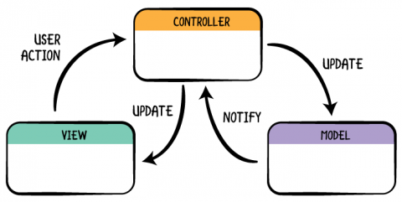
MVC Pattern

Slide 2
Model (модель)
Модель предоставляет данные и реагирует на команды контроллера, изменяя свое состояние

Slide 3
View (представление)
Представление отвечает за отображение данных модели пользователю, реагируя на изменения модели.

Slide 4
Controller (контроллер)
Контроллер интерпретирует действия пользователя, оповещая модель о необходимости изменений.

Slide 5
Возможности
К одной модели можно присоединить несколько видов, при этом не затрагивая реализацию модели.
Изменение реакции на действия пользователя без затрагивания UI
Раздельность труда

Slide 6
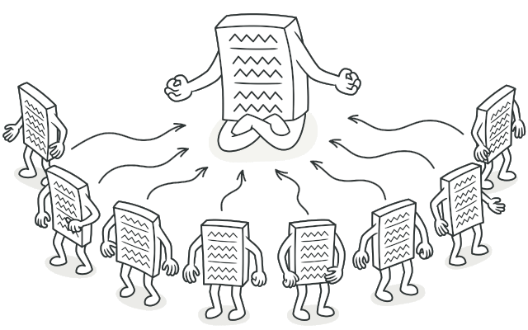
Singleton

Slide 7
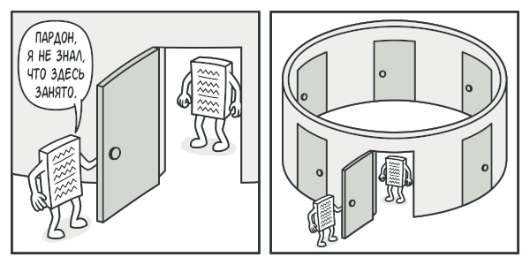

Slide 8
Решаемые проблемы
1. Гарантирует наличие единственного экземпляра класса.
2. Предоставляет глобальную точку доступа.

Slide 9
Реализация
Добавьте в класс приватное статическое поле, которое будет содержать одиночный объект.
Объявите статический создающий метод, который будет использоваться для получения одиночки.
Добавьте «ленивую инициализацию» (создание объекта при первом вызове метода) в создающий метод одиночки.
Сделайте конструктор класса приватным.
В клиентском коде замените вызовы конструктора вызовами создающего метода.

Slide 10
Применимость
Когда в программе должен быть единственный экземпляр какого-то класса, доступный всем клиентам (например, общий доступ к базе данных из разных частей программы).
Когда вам хочется иметь больше контроля над глобальными переменными.

